Slide 1
города в пустыне. Архитектура народов мира. Мечеть
Notes:
0

Slide 2
Планируемые результаты:
Личностные:
ПВ: восприятие и освоение в личной художественной деятельности конкретных знаний о красоте и мудрости, заложенных в культурных традициях: работа с визуальным рядом №2; работа с текстом № 1; работа с визуальным рядом №3; работа с текстом № 2; изображение мечети по алгоритму
Метапредметные:
ПУУД(работа с информацией): осуществлять виртуальные путешествия по архитектурным памятникам: виртуальное путешествие; работа с визуальным рядом №1
КУУД (общение): понимать искусство в качестве особого языка общения – межличностного (автор – зритель), между поколениями, между народами: работа с визуальным рядом №1; работа с визуальным рядом №2; работа с текстом № 1; работа с визуальным рядом №3; работа с текстом № 2
РУУД (самоорганизация и самоконтроль): соблюдать последовательность учебных действий при выполнении задания: работа с текстом № 2; изображение мечети по алгоритму
Предметные:
иметь представление об основных характерных чертах храмовых сооружений: мусульманская мечеть, уметь изображать их: работа с визуальным рядом №2; работа с текстом № 2; работа с визуальным рядом №3; изображение мечети по алгоритму

Slide 3
Изобразительное искусство
Виртуальное путешествие
Ребята, мы с вами отправимся в небольшое виртуальное путешествие.
Попробуйте определить природную зону по ее характерным признакам.
https://www.airpano.ru/360photo/algeria-sahara-2/

Slide 4
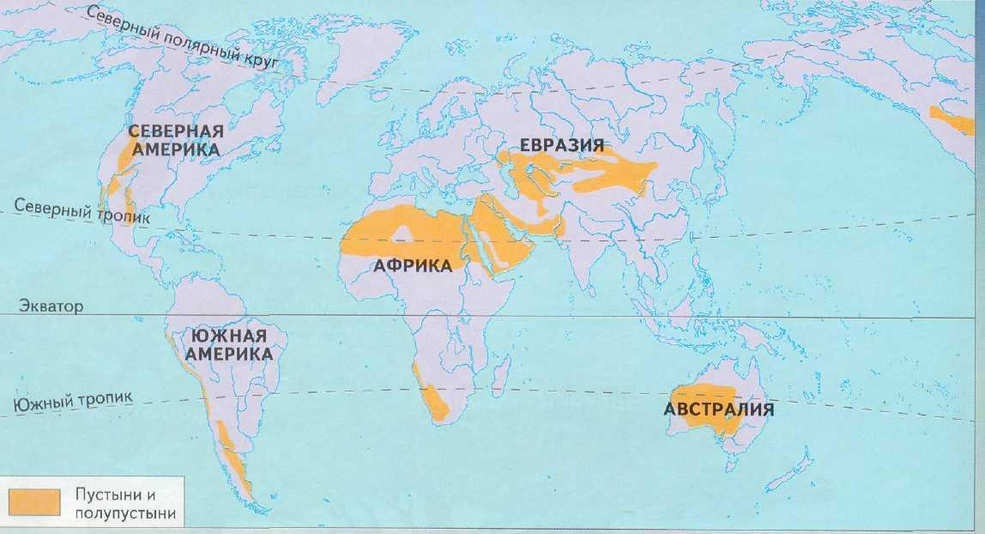
Посмотрите на карту и назовите места, в которых располагается пустыня

Slide 5
Изобразительное искусство
Работа с текстом
Прочитайте внимательно оба выражения и попробуйте определить их смысл
«Не строй дом на песке»
ИЛИ
«Дом, построенный на песке»
ПОСЛОВИЦА
ФРАЗЕОЛОГИЗМ
Вспомните, что такое пословица? А что такое фразеологизм?

Slide 6
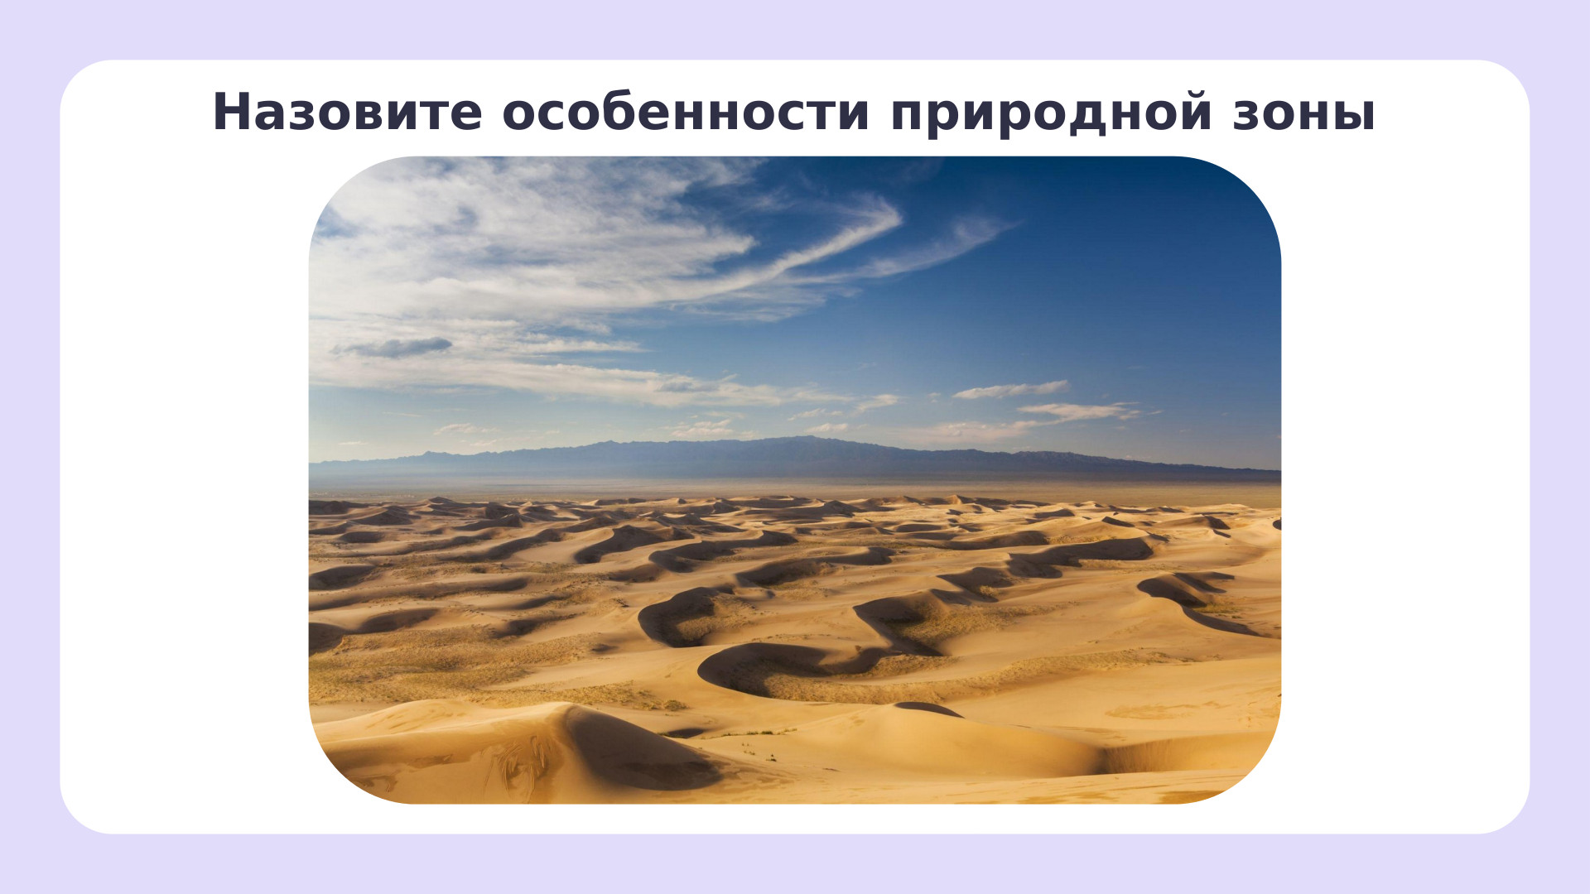
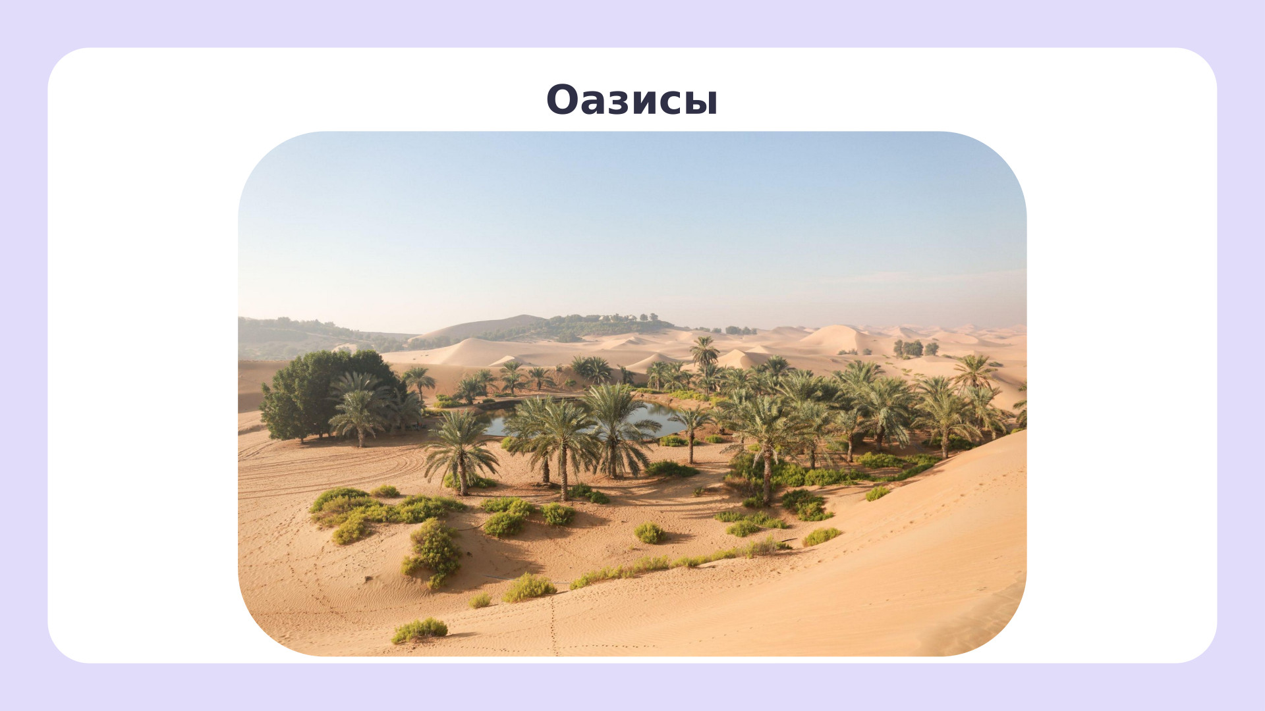
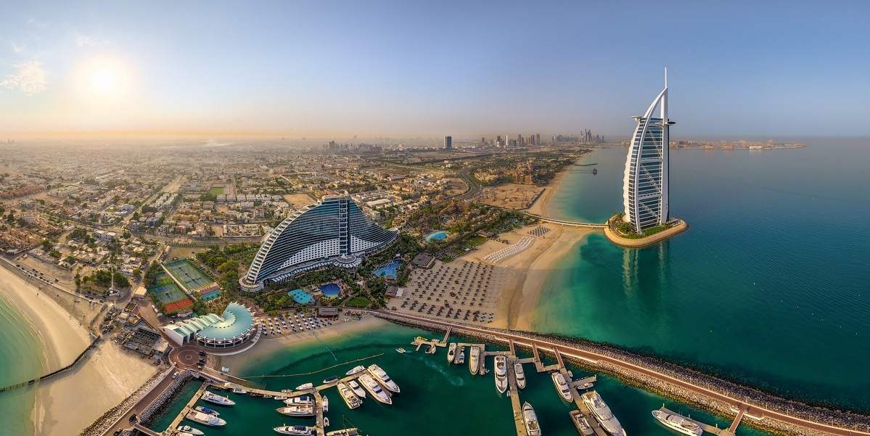
Изобразительное искусство
Работа с визуальным рядом
Что общего на этих фотографиях и что отличает их друг от друга?
МОЖНО ЛИ ПОСТРОИТЬ
ГОРОД В ПУСТЫНЕ?
https://www.airpano.ru/360photo/dubai-uae-best/

Slide 7
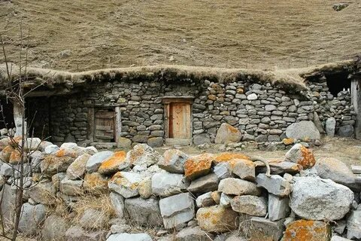
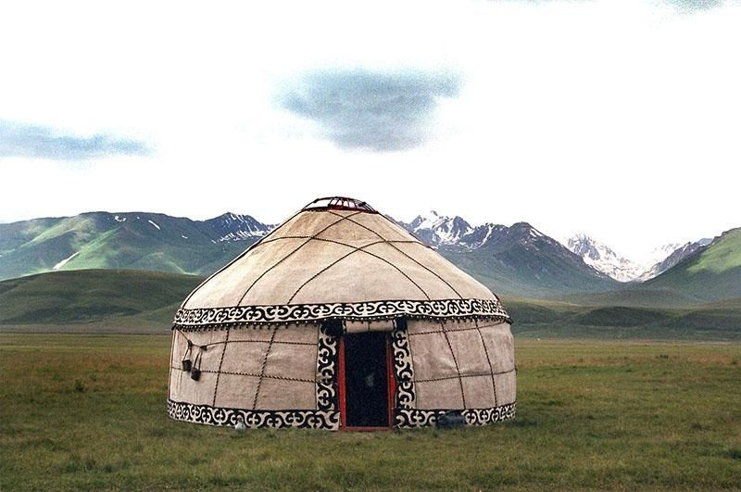
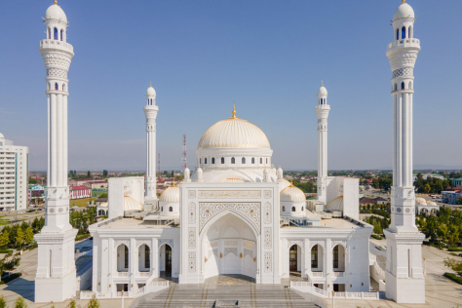
Изобразительное искусство
города в пустыне
Что общего на этих фотографиях и что отличает их друг от друга?
Сакля
каменное сооружение
Юрта
круглое каркасное жилище, покрытое войлоком или кожей, которое легко собирается и разбирается, что идеально подходит для кочевого образа жизни
Мечеть
мусульманское молитвенное архитектурное сооружение
АРХИТЕКТУРА НАРОДОВ МИРА

Slide 8
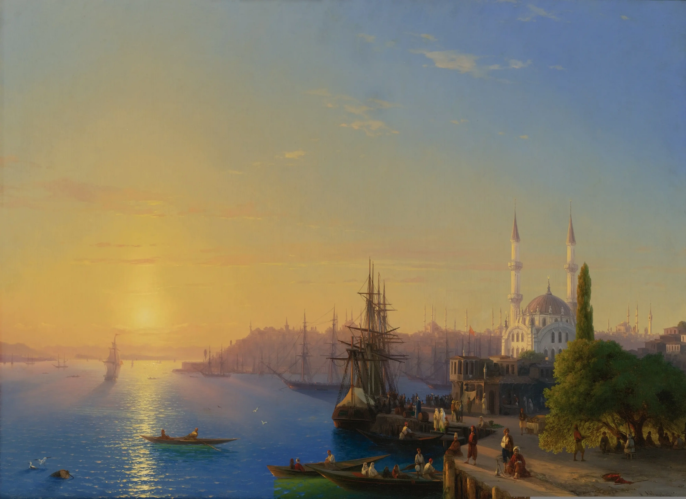
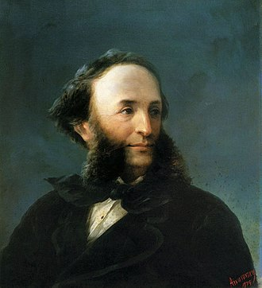
города в пустыне.
АРХИТЕКТУРА НАРОДОВ МИРА.
мЕЧЕТЬ
Ты научишься:
изображать мечеть
Иван Константинович
Айвазовский
(1817-1900)
«Вид Константинополя и Босфора»
Русский художник-маринист

Slide 9
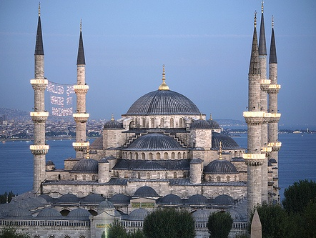
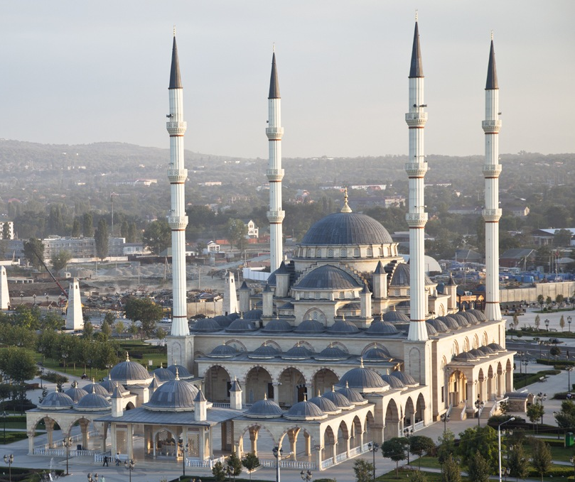
Голубая мечеть в Стамбуле
Мечеть «Сердце Чечни» в Грозном

Slide 10

города в пустыне.
АРХИТЕКТУРА НАРОДОВ МИРА.
мЕЧЕТЬ
Отметка в дневнике
  Работа на уроке
  -соответствие теме-1б;
  -композиционная выразительность-1б;
  -аккуратность исполнения-1б;
  -использование традиционных мотивов-1б.
_________________________________
4б. – «5»
3б. – «4»
2б. – «3»

Slide 11
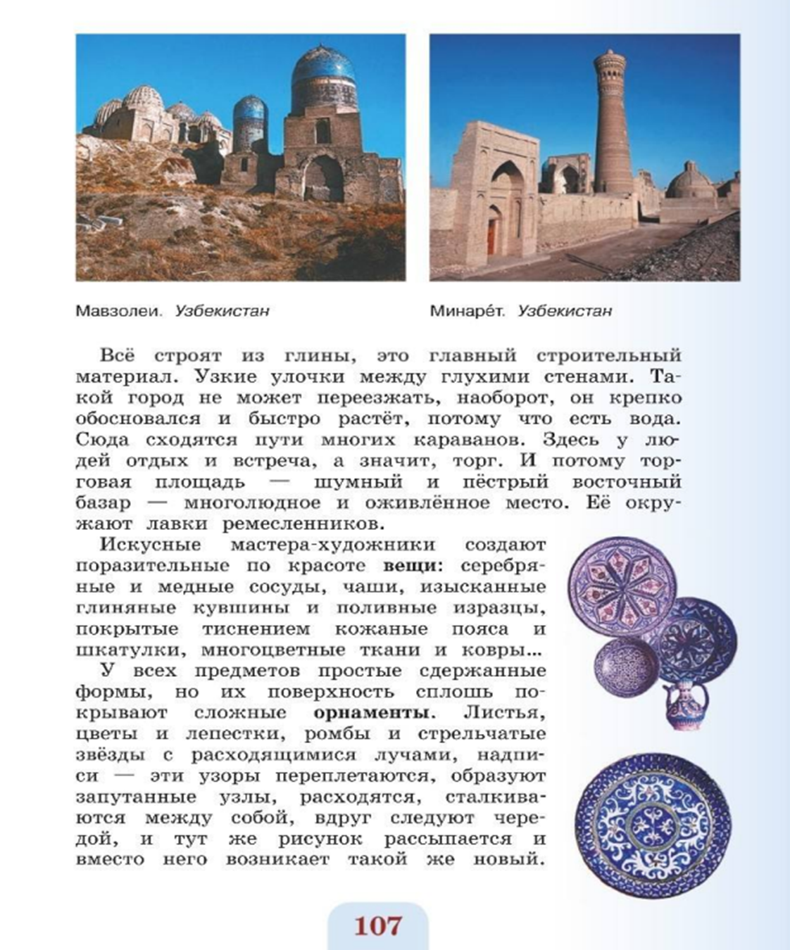
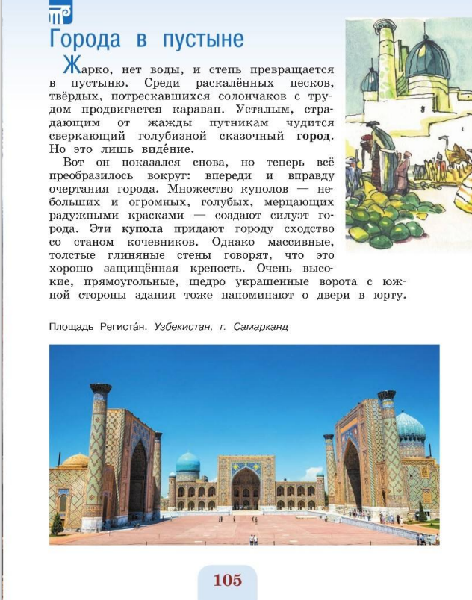
города в пустыне.
АРХИТЕКТУРА НАРОДОВ МИРА.
мЕЧЕТЬ

Slide 12
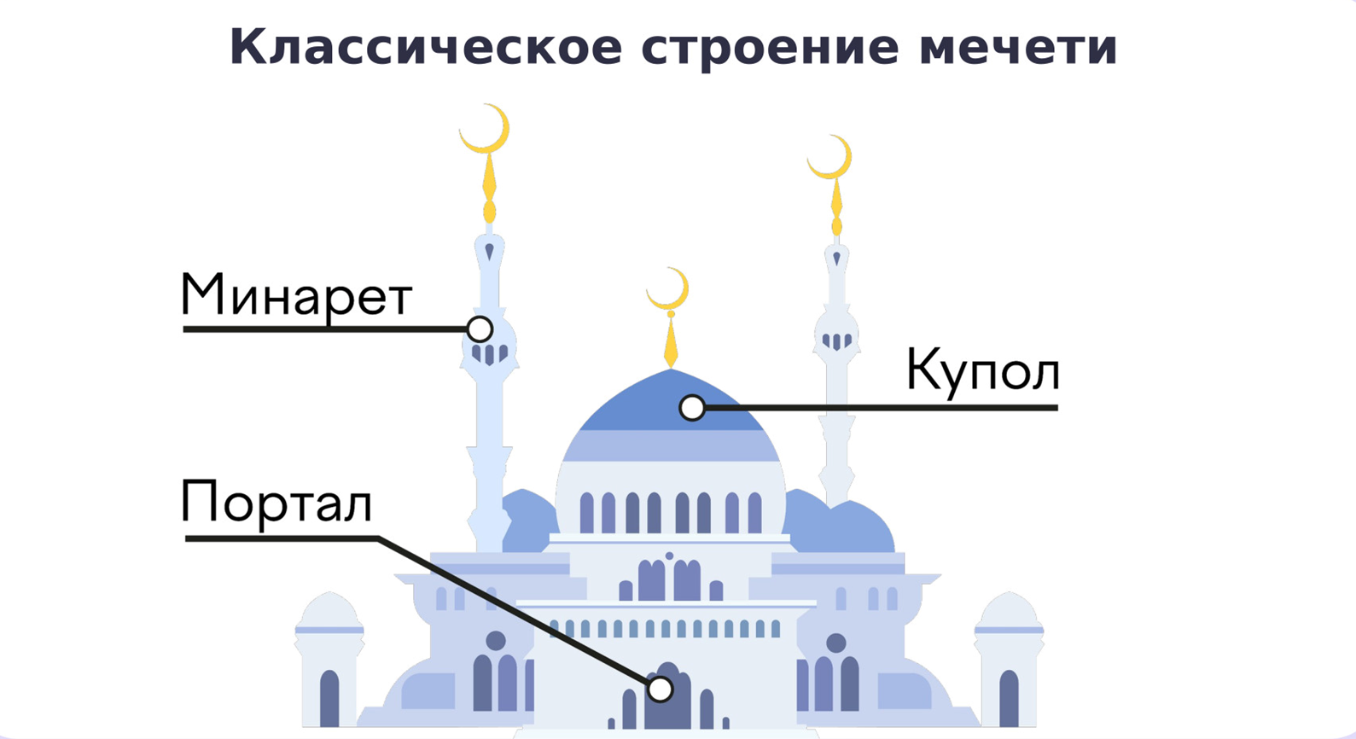
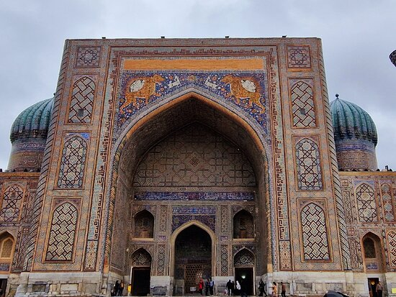
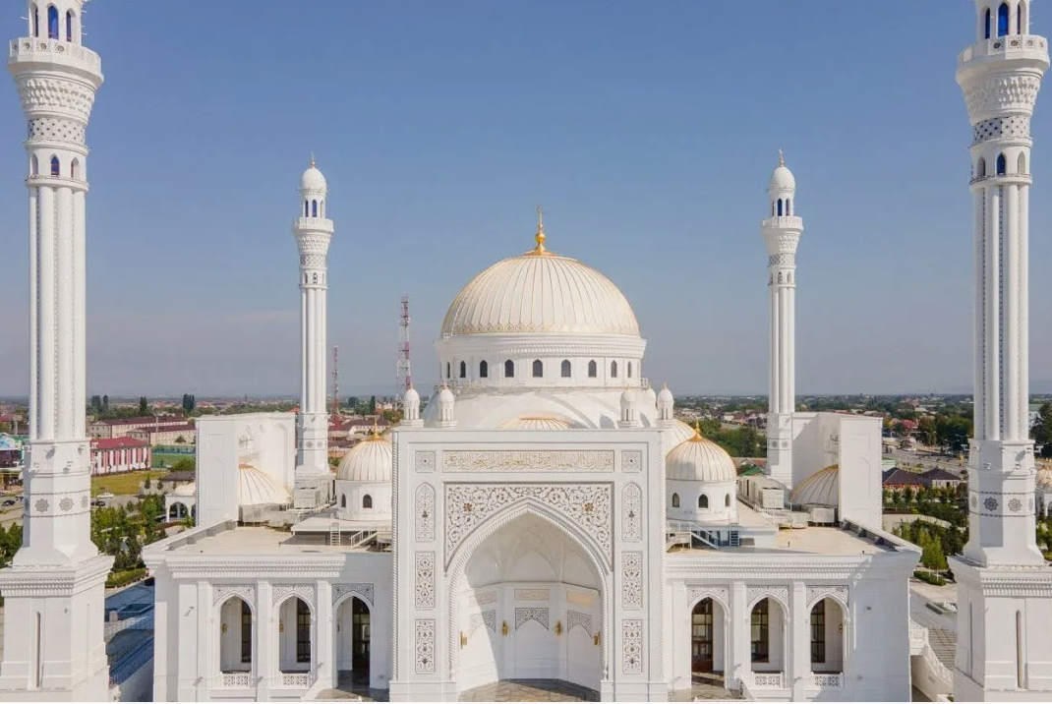
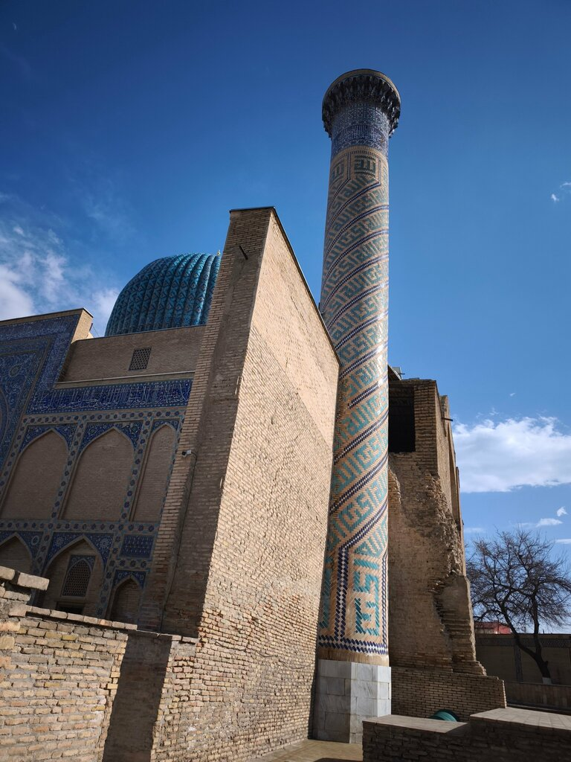
города в пустыне.
АРХИТЕКТУРА НАРОДОВ МИРА.
мЕЧЕТЬ

Slide 13
города в пустыне.
АРХИТЕКТУРА НАРОДОВ МИРА.
мЕЧЕТЬ
ФИЗМИНУТКА

Slide 14
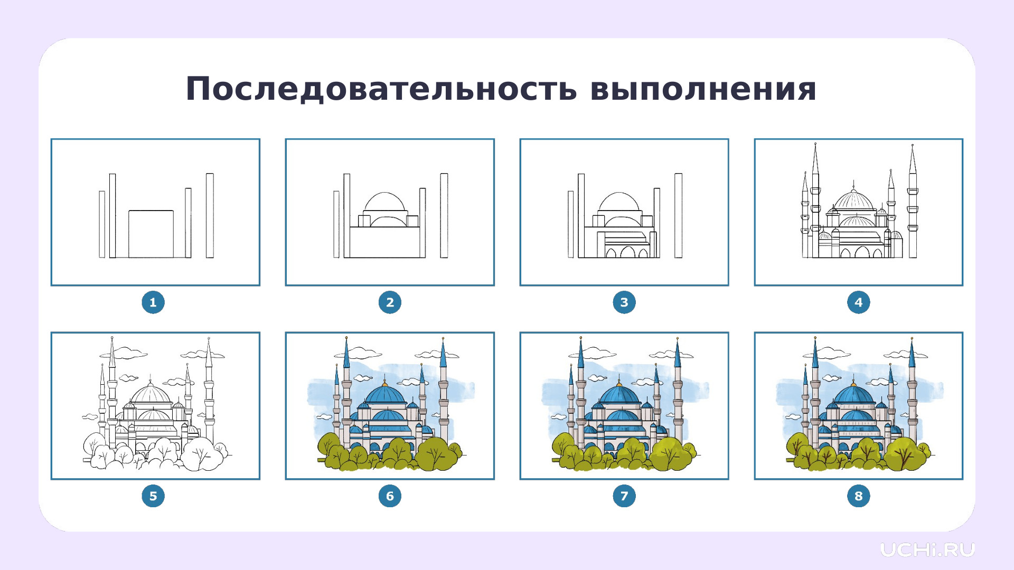
города в пустыне.
АРХИТЕКТУРА НАРОДОВ МИРА.
мЕЧЕТЬ
ПОСЛЕДОВАТЕЛЬНОСТЬ ВЫПОЛНЕНИЯ

Slide 15
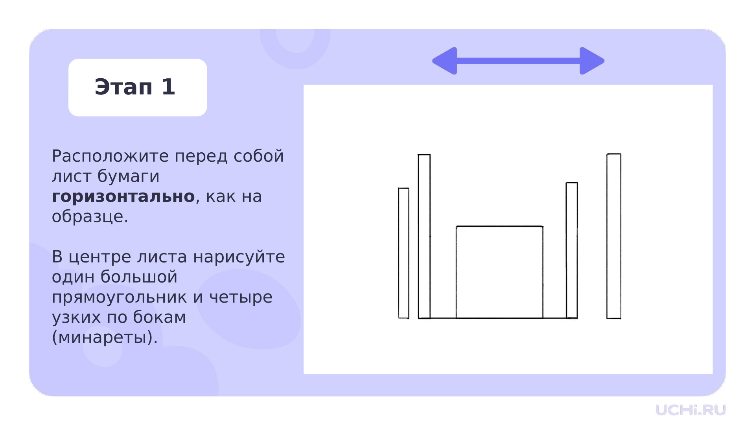
города в пустыне.
АРХИТЕКТУРА НАРОДОВ МИРА.
мЕЧЕТЬ

Slide 16
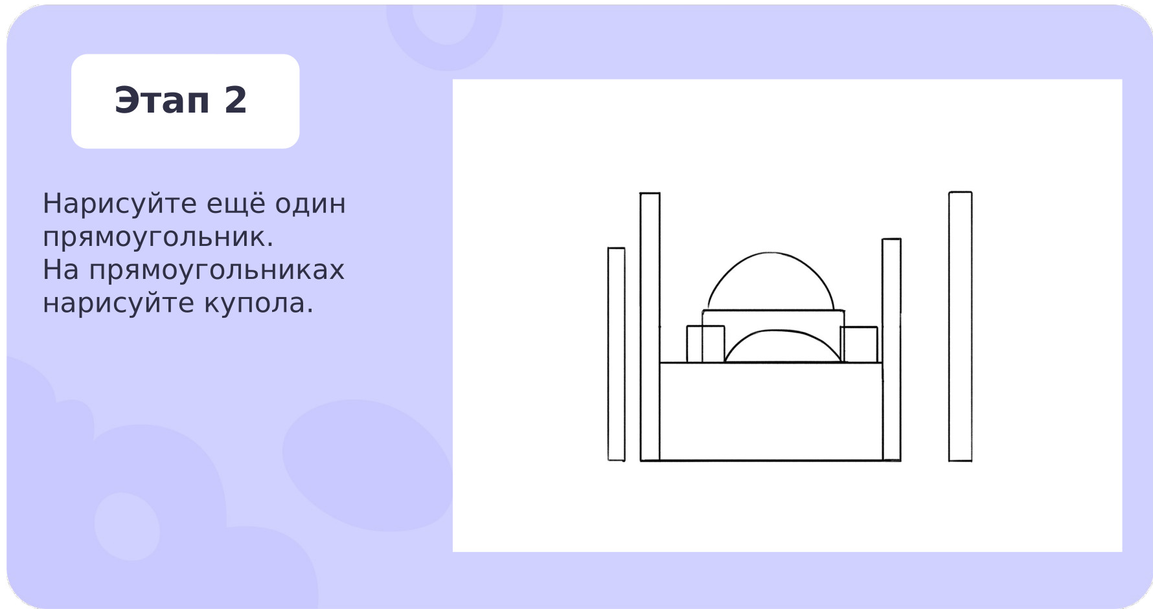
города в пустыне.
АРХИТЕКТУРА НАРОДОВ МИРА.
мЕЧЕТЬ

Slide 17
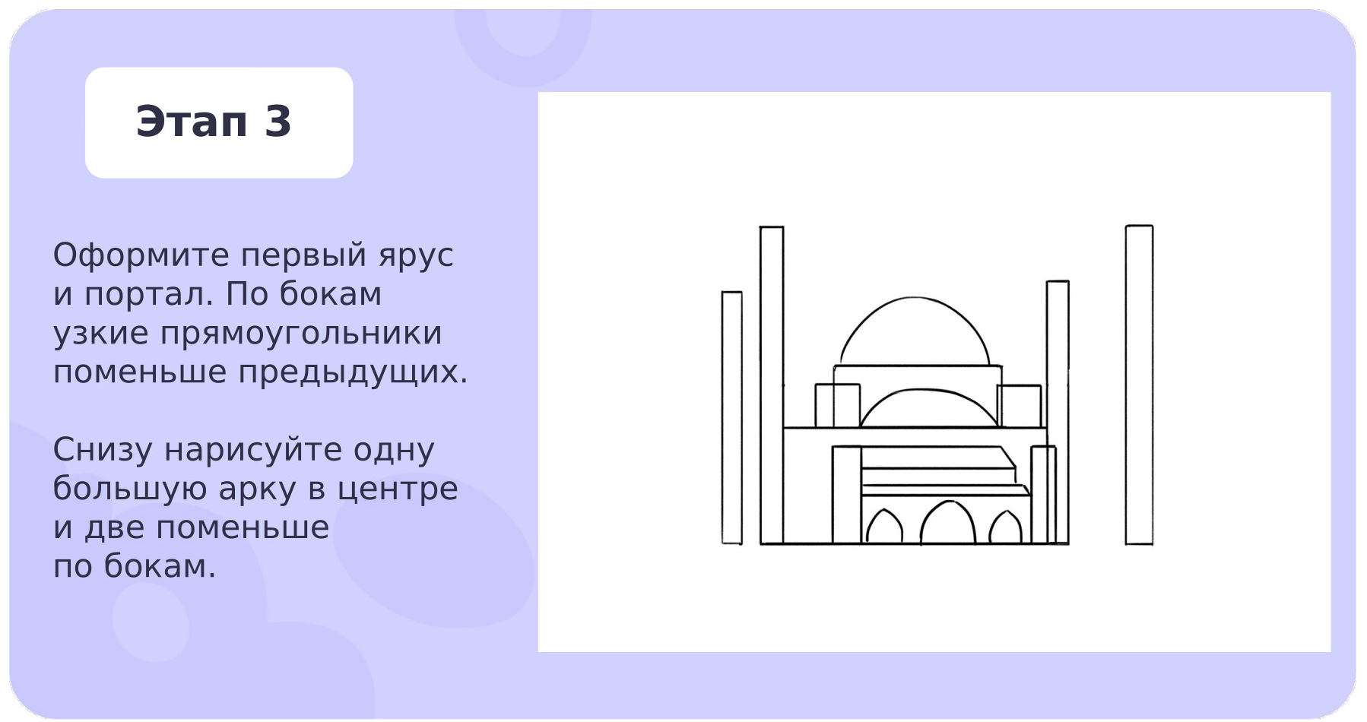
города в пустыне.
АРХИТЕКТУРА НАРОДОВ МИРА.
мЕЧЕТЬ

Slide 18
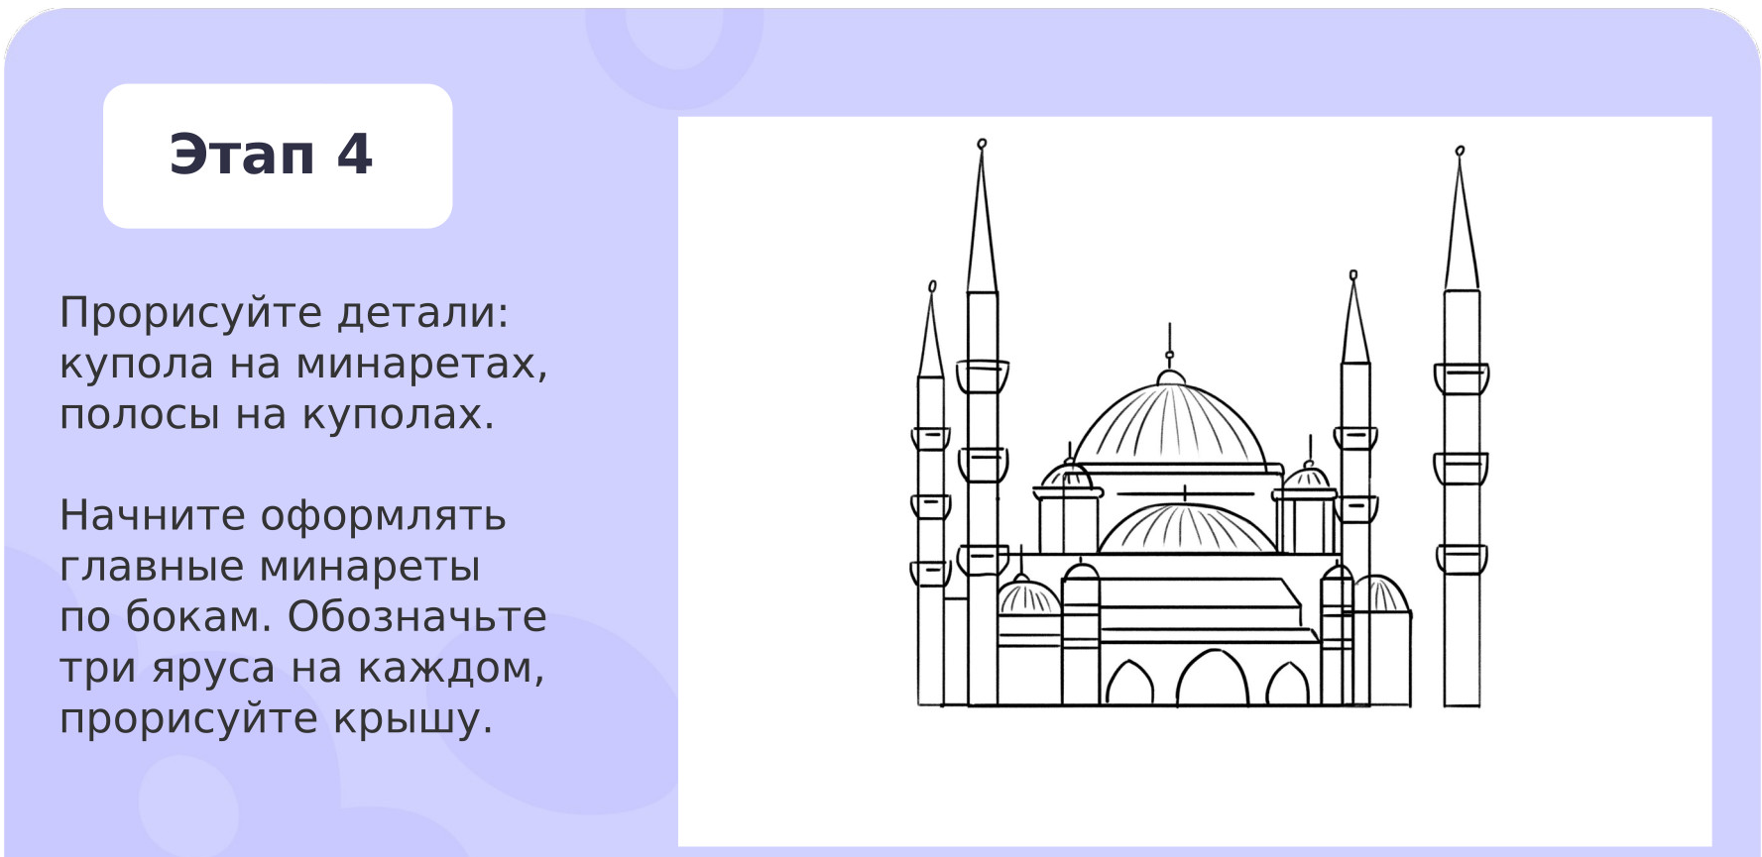
города в пустыне.
АРХИТЕКТУРА НАРОДОВ МИРА.
мЕЧЕТЬ

Slide 19
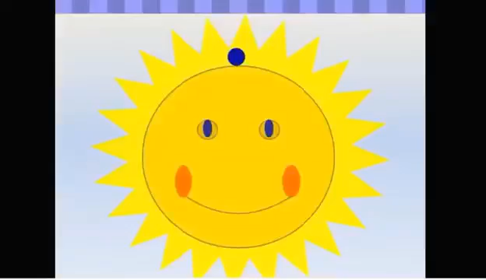

Slide 20
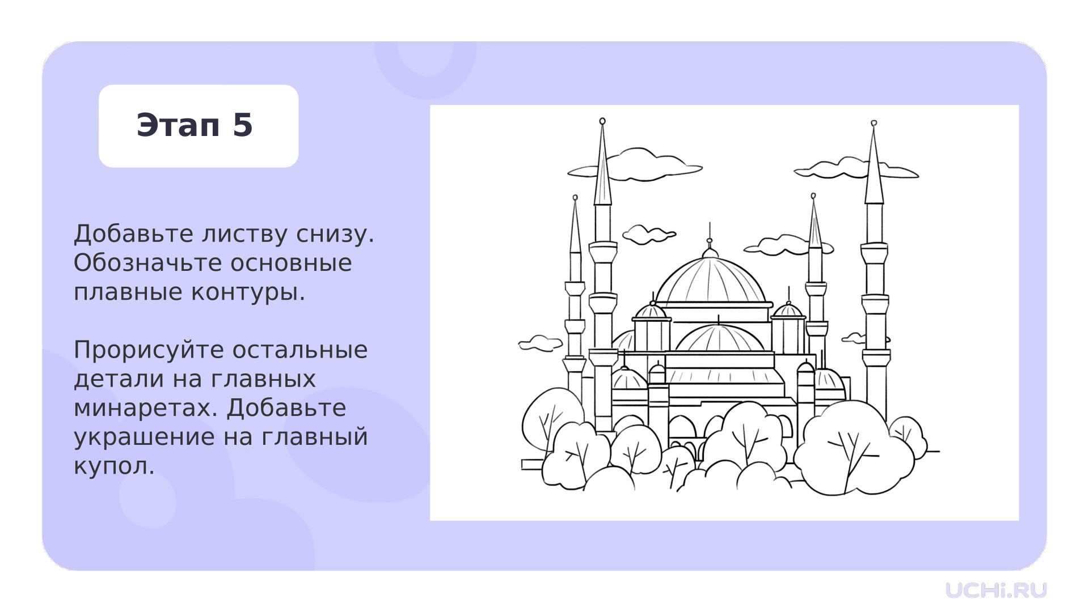
города в пустыне.
АРХИТЕКТУРА НАРОДОВ МИРА.
мЕЧЕТЬ

Slide 21
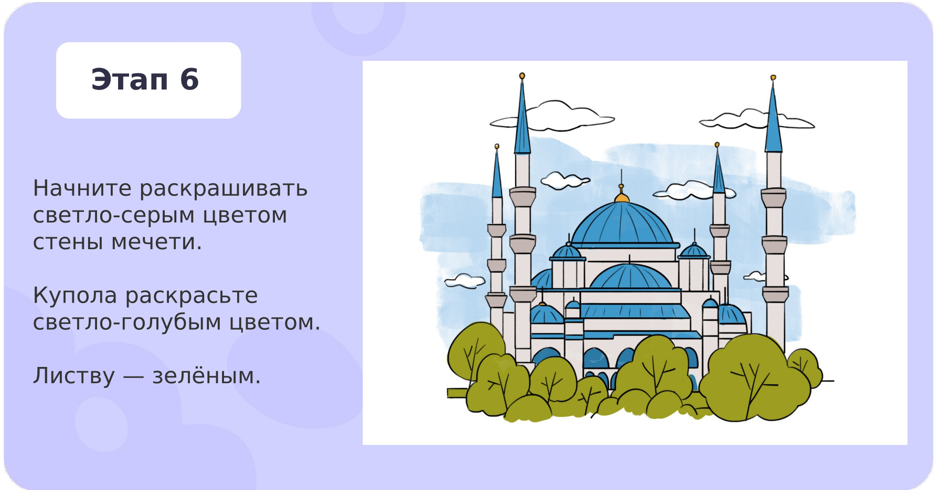
города в пустыне.
АРХИТЕКТУРА НАРОДОВ МИРА.
мЕЧЕТЬ

Slide 22
города в пустыне.
АРХИТЕКТУРА НАРОДОВ МИРА.
мЕЧЕТЬ
Ты научился:
изображать мечеть

Slide 23
города в пустыне.
АРХИТЕКТУРА НАРОДОВ МИРА.
мЕЧЕТЬ
Отметка в дневнике
  Работа на уроке
  -соответствие теме-1б;
  -композиционная выразительность-1б;
  -аккуратность исполнения-1б;
  -использование традиционных мотивов-1б.
_________________________________
4б. – «5»
3б. – «4»
2б. – «3»

Slide 24
Домашнее задание (творческое и по желанию)
Рисунок «Город в пустыне. Мечеть»
Укрась стены мечети геометрическим узором (ромбы, волнистые линии и т.д.).
Нарисуй вокруг: низкие дома с плоскими крышами, пальмы, верблюдов, яркое солнце и синее небо.

Slide 25

города в пустыне.
АРХИТЕКТУРА НАРОДОВ МИРА.
мЕЧЕТЬ
Какие элементы мечети вы изобразили?
Что было самым интересным в работе?
Что было самым сложным?

Slide 26

города в пустыне.
АРХИТЕКТУРА НАРОДОВ МИРА.
мЕЧЕТЬ

Slide 27
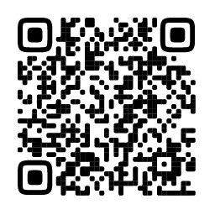
Подробнее
Общие вопросы
Методическая поддержка и обучение педагогов
prosv@prosv.ru
vopros@prosv.ru

